Slide 1


TE3001B Fundamentos de Robótica
10 de Marzo del 2026
Facilitador: PhD Alfredo García Suárez

Slide 2

Bienvenida
Facilitador: PhD Alfredo García Suárez

Slide 3
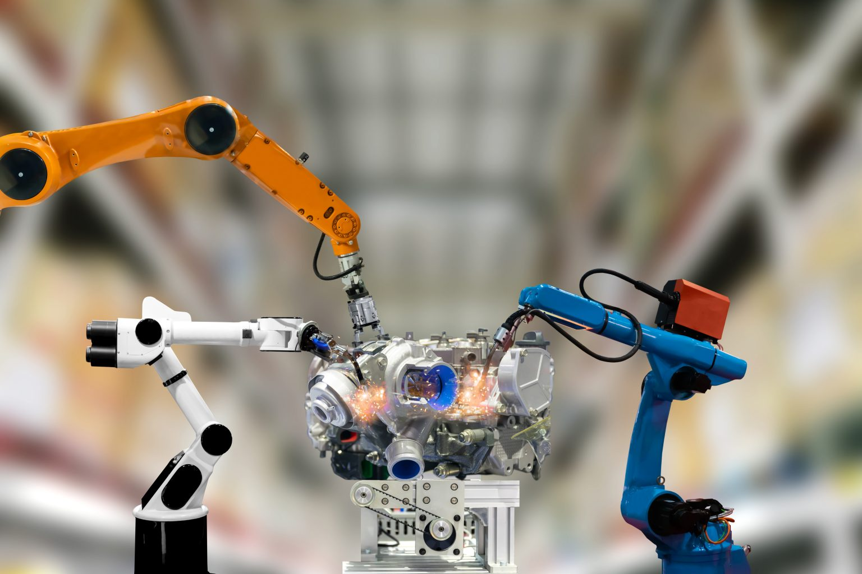
“Un modelo matemático de un sistema dinámico es un conjunto de ecuaciones que representan la dinámica del sistema con precisión.”
–Katsuhiko Ogata
Facilitador: PhD Alfredo García Suárez

Slide 4
Clase Anterior
12
- Modelo de Energía y Lagrangiano
Facilitador: PhD Alfredo García Suárez

Slide 5
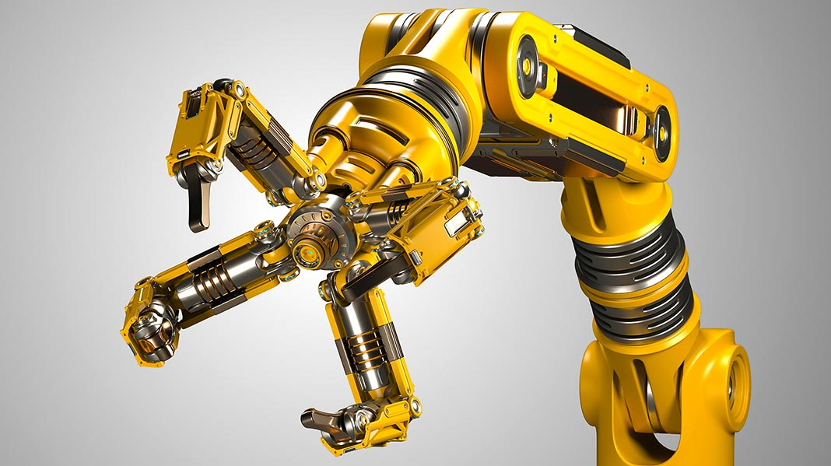
Introducción a Dinámica
Fuerzas
Introducción
Un robot manipulador es un sistema mecánico muy complejo cuya descripción analítica requiere de ecuaciones diferenciales. El modelo dinámico del robot manipulador permite explicar todos los fenómenos físicos que actúan en su estructura mecánica, tales como: efectos inerciales, fuerzas centrípetas y de Coriolis, par gravitacional y fricción, los cuales son fenómenos físicos intrínsecos o propios de la naturaleza del robot.
Facilitador: PhD Alfredo García Suárez

Slide 6

Introducción a Dinámica
Modelo Dinámico
Modelo dinámico de un robot manipulador
El modelo dinámico de un robot manipulador de “n” grados de libertad está dado por la siguiente ecuación, que en su forma compacta y con la notación más utilizada en el área de la robótica se encuentra descrito de la siguiente forma:
Donde:
Las variables articulares son:
Posición articular $q=[q_{1} , q_{2} , ...q_{n}{\left.]\right.}^{T},$
Velocidad articular $\dot{q}$
Aceleración articular $\ddot{q}$
Facilitador: PhD Alfredo García Suárez

Slide 7
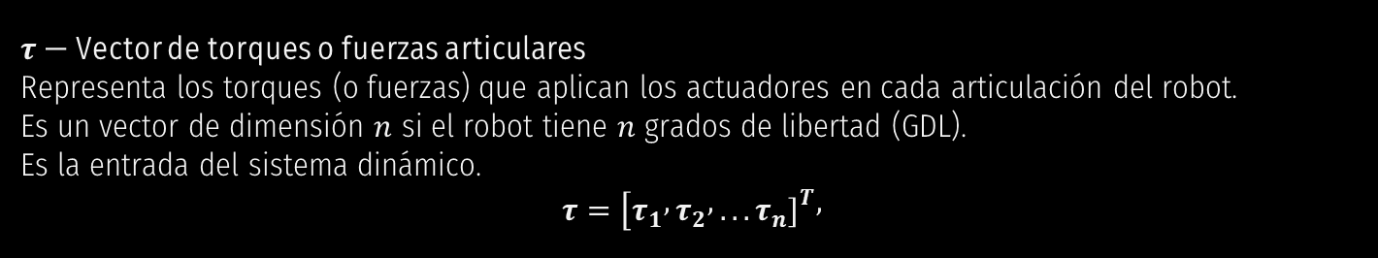
Introducción a Dinámica
Modelo Dinámico
Modelo dinámico de un robot manipulador
El modelo dinámico de un robot manipulador de “n” grados de libertad está dado por la siguiente ecuación, que en su forma compacta y con la notación más utilizada en el área de la robótica se encuentra descrito de la siguiente forma:
Donde:
$τ$ — Vector de torques o fuerzas articulares
Representa los torques (o fuerzas) que aplican los actuadores en cada articulación del robot.
Es un vector de dimensión $n$ si el robot tiene $n$ grados de libertad (GDL).
Es la entrada del sistema dinámico.
$$τ=[τ_{1} , τ_{2} , ...τ_{n}{\left.]\right.}^{T},$$
Facilitador: PhD Alfredo García Suárez

Slide 8
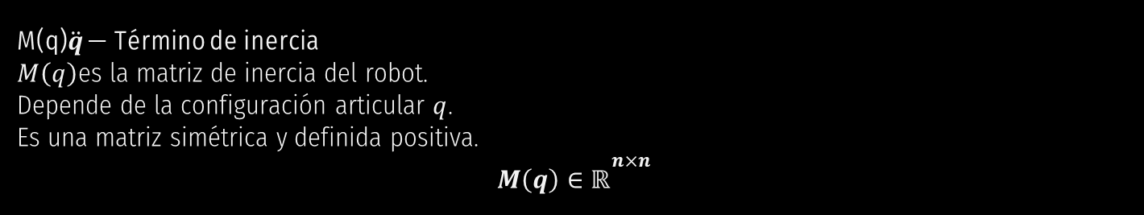
Introducción a Dinámica
Modelo Dinámico
Modelo dinámico de un robot manipulador
El modelo dinámico de un robot manipulador de “n” grados de libertad está dado por la siguiente ecuación, que en su forma compacta y con la notación más utilizada en el área de la robótica se encuentra descrito de la siguiente forma:
Donde:
M(q)$\ddot{q}$​ — Término de inercia
$M\left(q\right)$es la matriz de inercia del robot.
Depende de la configuración articular $q$.
Es una matriz simétrica y definida positiva.
$$M\left(q\right)∈ℝ^{n×n}$$
Facilitador: PhD Alfredo García Suárez

Slide 9
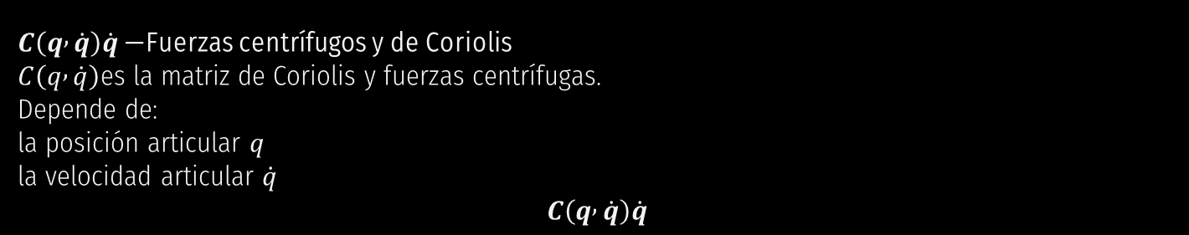
Introducción a Dinámica
Modelo Dinámico
Modelo dinámico de un robot manipulador
El modelo dinámico de un robot manipulador de “n” grados de libertad está dado por la siguiente ecuación, que en su forma compacta y con la notación más utilizada en el área de la robótica se encuentra descrito de la siguiente forma:
Donde:
$C\left(q , \dot{q}\right)\dot{q}$— Fuerzas centrífugos y de Coriolis
$C\left(q , \dot{q}\right)$es la matriz de Coriolis y fuerzas centrífugas.
Depende de:
la posición articular $q$
la velocidad articular $\dot{q}$
$$C\left(q , \dot{q}\right)\dot{q}$$
Facilitador: PhD Alfredo García Suárez

Slide 10
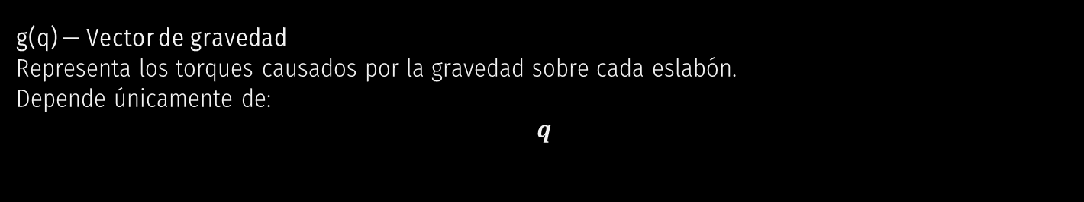
Introducción a Dinámica
Modelo Dinámico
Modelo dinámico de un robot manipulador
El modelo dinámico de un robot manipulador de “n” grados de libertad está dado por la siguiente ecuación, que en su forma compacta y con la notación más utilizada en el área de la robótica se encuentra descrito de la siguiente forma:
Donde:
g(q) — Vector de gravedad
Representa los torques causados por la gravedad sobre cada eslabón.
Depende únicamente de:
$$q$$
Facilitador: PhD Alfredo García Suárez

Slide 11
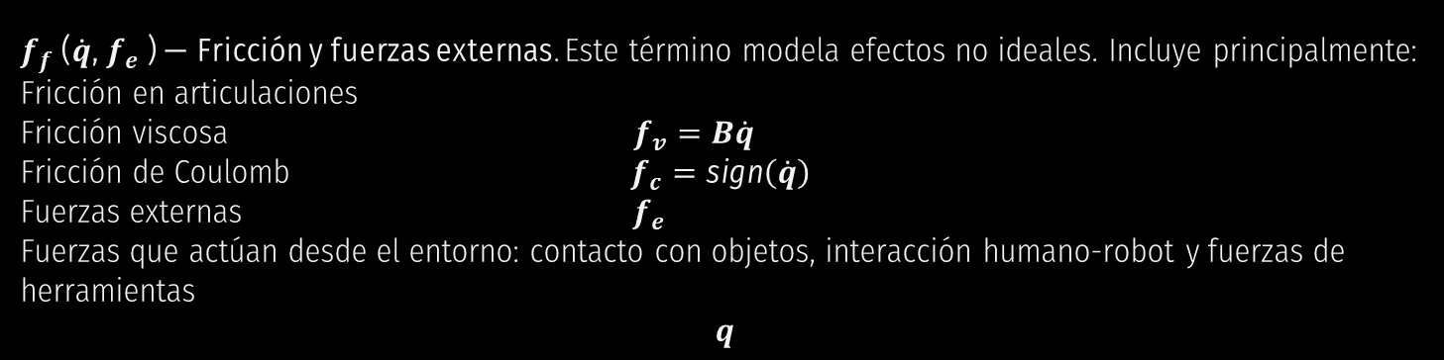
Introducción a Dinámica
Modelo Dinámico
Modelo dinámico de un robot manipulador
El modelo dinámico de un robot manipulador de “n” grados de libertad está dado por la siguiente ecuación, que en su forma compacta y con la notación más utilizada en el área de la robótica se encuentra descrito de la siguiente forma:
Donde:
$f_{f}$​($\dot{q}$, $f_{e}$​) — Fricción y fuerzas externas. Este término modela efectos no ideales. Incluye principalmente:
Fricción en articulaciones
Fricción viscosa $f_{v}=B\dot{q}$
Fricción de Coulomb $f_{c}=\text{sign}\left(\dot{q}\right)$
Fuerzas externas $f_{e}$
Fuerzas que actúan desde el entorno: contacto con objetos, interacción humano-robot y fuerzas de herramientas
$$q$$

Slide 12
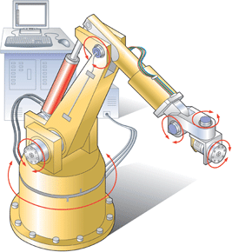
Introducción a Dinámica
Modelo Dinámico
Inercia
El efecto inercial significa el cambio de estado de movimiento del robot manipulador. El efecto inercial en robots es la resistencia que presentan los componentes (eslabones, articulaciones, carga útil) a cambiar su estado de movimiento, ya sea iniciar, detener o modificar la velocidad/dirección. Depende de la masa, la carga útil y la distancia al centro de gravedad, afectando el control preciso y la estabilidad.
Facilitador: PhD Alfredo García Suárez

Slide 13
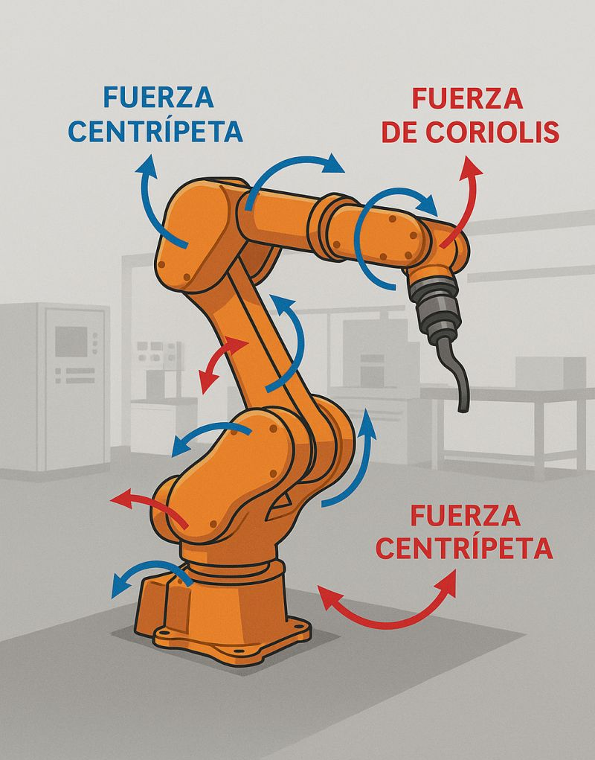
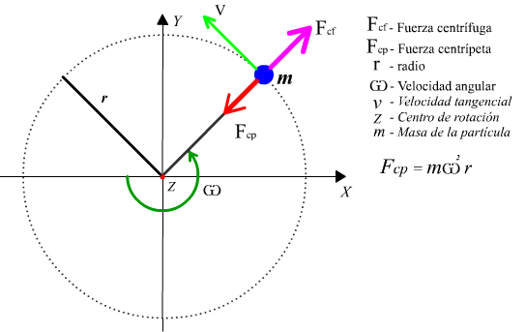
Introducción a Dinámica
Modelo Dinámico
Fuerzas centrípetas y de Coriolis
Las fuerzas centrípetas son fuerzas radiales, teniendo un signo contrario a las fuerzas centrífugas. La fuerza de Coriolis representa una desviación del movimiento de translación debido a su componente en rotación.

Slide 14
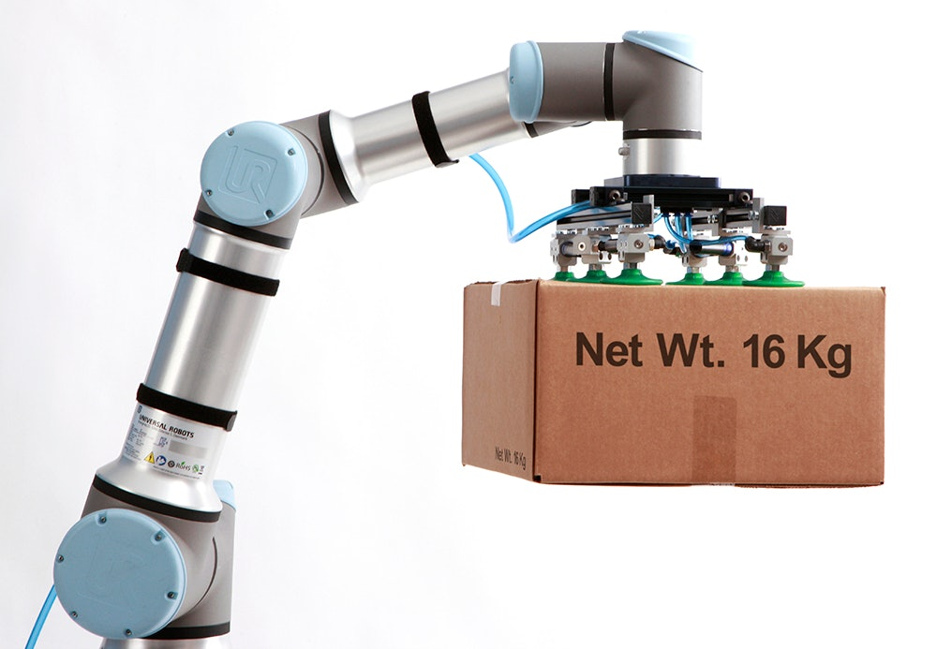
Introducción a Dinámica
Modelo Dinámico
Par gravitacional
El par gravitacional en robótica es el torque (momento de fuerza) que la gravedad ejerce sobre las articulaciones de un robot debido al peso de sus propios eslabones y la carga que transporta. Este par varía según la configuración geométrica del robot, y debe compensarse mediante los actuadores (motores) para mantener la posición o moverse con precisión.
Facilitador: PhD Alfredo García Suárez

Slide 15
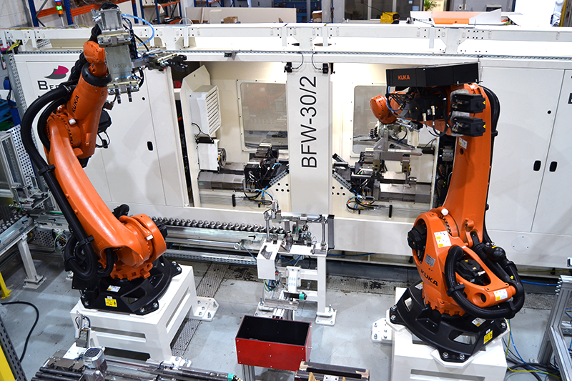
Introducción a Dinámica
Modelo Dinámico
Fenómeno de fricción
El fenómeno de fricción tiene el efecto físico de oponerse al movimiento del robot; su característica principal es un fenómeno disipativo en velocidades diferentes a 0 y con entradas acotadas desde el primer y tercer cuadrante, lo que permite considerar los modelos tradicionales de fricción viscosa, Coulomb y estática. La característica disipativa de la fricción significa que convierte la energía mecánica en energía térmica.
Facilitador: PhD Alfredo García Suárez

Slide 16
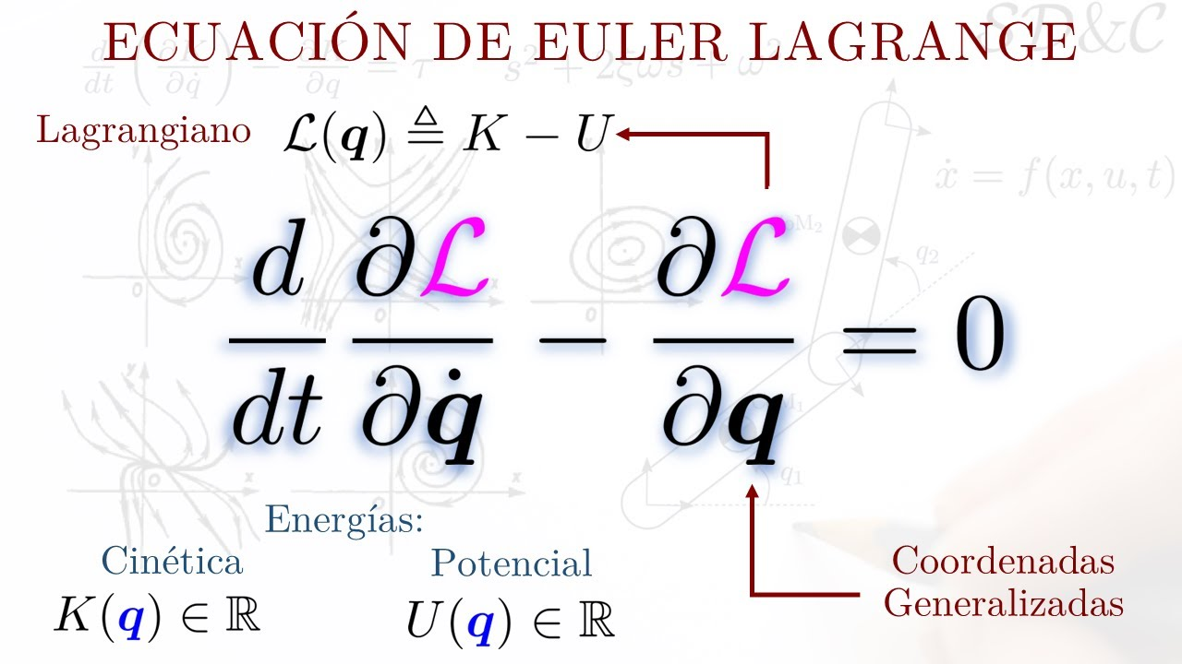
Metodología Euler-Lagrange
Lagrangiano
Obtención del Modelo Dinámico
A continuación, se describe la metodología de las ecuaciones de movimiento de Euler-Lagrange, aplicada a robots manipuladores.
“Es la derivada total respecto al tiempo de la derivada parcial del lagrangiano con respecto a la velocidad generalizada, menos la derivada parcial del lagrangiano con respecto a la coordenada generalizada.
𝑞”
Facilitador: PhD Alfredo García Suárez

Slide 17
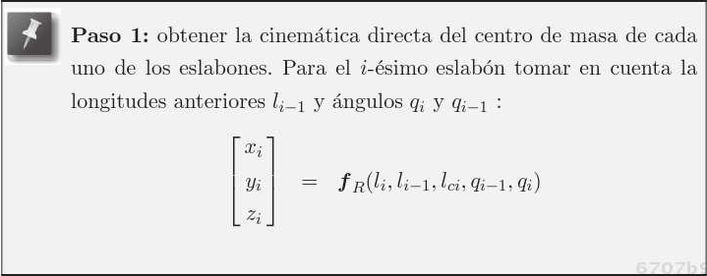
Metodología Euler-Lagrange
Lagrangiano
Obtención del Modelo Dinámico
Facilitador: PhD Alfredo García Suárez

Slide 18
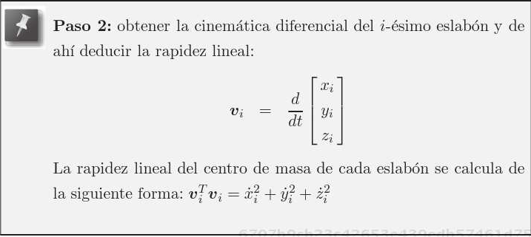
Metodología Euler-Lagrange
Lagrangiano
Obtención del Modelo Dinámico
Facilitador: PhD Alfredo García Suárez

Slide 19
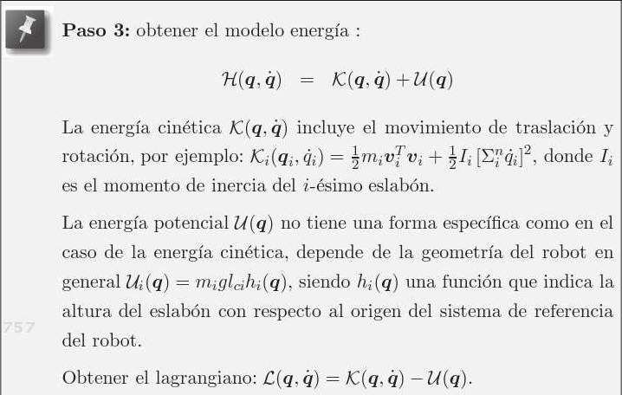
Metodología Euler-Lagrange
Lagrangiano
Obtención del Modelo Dinámico
Facilitador: PhD Alfredo García Suárez

Slide 20
Metodología Euler-Lagrange
Lagrangiano
Obtención del Modelo Dinámico
Facilitador: PhD Alfredo García Suárez

Slide 21
Evaluación Final
13
- Evaluación Final
Facilitador: PhD Alfredo García Suárez

Slide 22
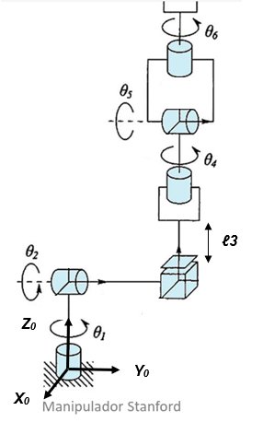
Actividad 7 (Evaluación Final)
1. Crear un nuevo repositorio con el nombre: Actividad 7
2. Obtener el modelo de la energía total y Lagrangiano para la siguiente configuraciónde robot manipulador:
3. Generar un reporte de los pasos para poder obtener la, cinemática directa, cinemática diferencial, energía total y el Lagrangiano. Incluir el Código en MATLAB
4. Subir el link del repositorio en CANVAS para “Evaluación”
Facilitador: PhD Alfredo García Suárez

Slide 23

Fin de la Sesión
Preguntas?
Alfredo.garcias@tec.mx
https://itesm.zoom.us/j/9648719322
Facilitador: PhD Alfredo García Suárez

